Slide 1
子ども虐待
対応マニュアル
Notes:
みなさんこんにちは
この動画は 虐待研修の動画となっています
近年 虐待が増えつつある中 お子様に関わる者として
何ができて 何を行わなければ ならないのでしょうか
この研修を通して 確認してみましょう

Slide 2
目次
子どもの虐待と種類
虐待をする人の心理
児童虐待相談対応件数
児童施設の役割
通告のタイミングとポイント
Notes:
研修の流れとしまして
・・・・
の順で研修を行います

Slide 3
子どもの虐待と種類
身体的虐待
子どもの身体に外傷が生じ、または生じる恐れのある暴行を加えること。
・首を絞める、殴る、蹴る、投げ落とす、
逆さづりにする
・激しく揺さぶる。
・熱湯をかける、やけどさせる
・溺れさせる
・冬外に閉め出す
・意図的に子どもを病気にさせる・・・など
後遺症が残ったり、死に至ることもあります。
性的虐待
子どもにわいせつな行為をすることやさせること。
・子どもへの性交、性的ないたずらをする
・性的行為を強要する
・性器や性交を見せる
・ポルノグラフィーの被写体とする・・・など
異性への嫌悪感を植えつけるなど、子どもの心身に大きな傷を残します。

Slide 4
子どもの虐待と種類
心理的虐待
子どもに著しい心理的外傷を与える言動を行うこと。
・言葉でおどす、脅迫する
・子どもの心を傷つける言動をくり返す
・無視したり、拒否的な態度をとる
・きょうだい間で差別的な扱いをする
・子どもの目の前で配偶者などに暴力を
ふるう・・・など
子どもの心に不安やおびえなどを引き起こします。
栄養失調や脱水症状などで死に至ることもあります。
ネグレクト
心身の発達を妨げる著しい減食や長時間の放置、保護者としての責任を著しく怠ること。
・適切な食事を与えない
・ひどく不潔なままにする
・病気やケガをしても病院へ連れて行かない
・乳幼児を自動車や家に置き去りにする
・家に閉じ込める
・子どもにとって必要な情緒的欲求に応じていない（愛情遮断など）
・同居人が虐待をしていても放置する・・・など
栄養失調や脱水症状などで死に至ることもあります。

Slide 5
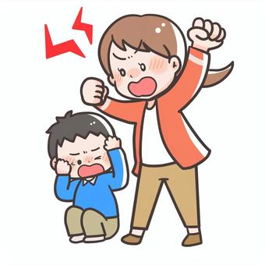
虐待をする人の要因
イライラすることがある
子どもとの関わり方がわからない
心配なことがある
疲労感がある
過去に虐待された経験
一人で子どもと関わる時間が長い

Slide 6
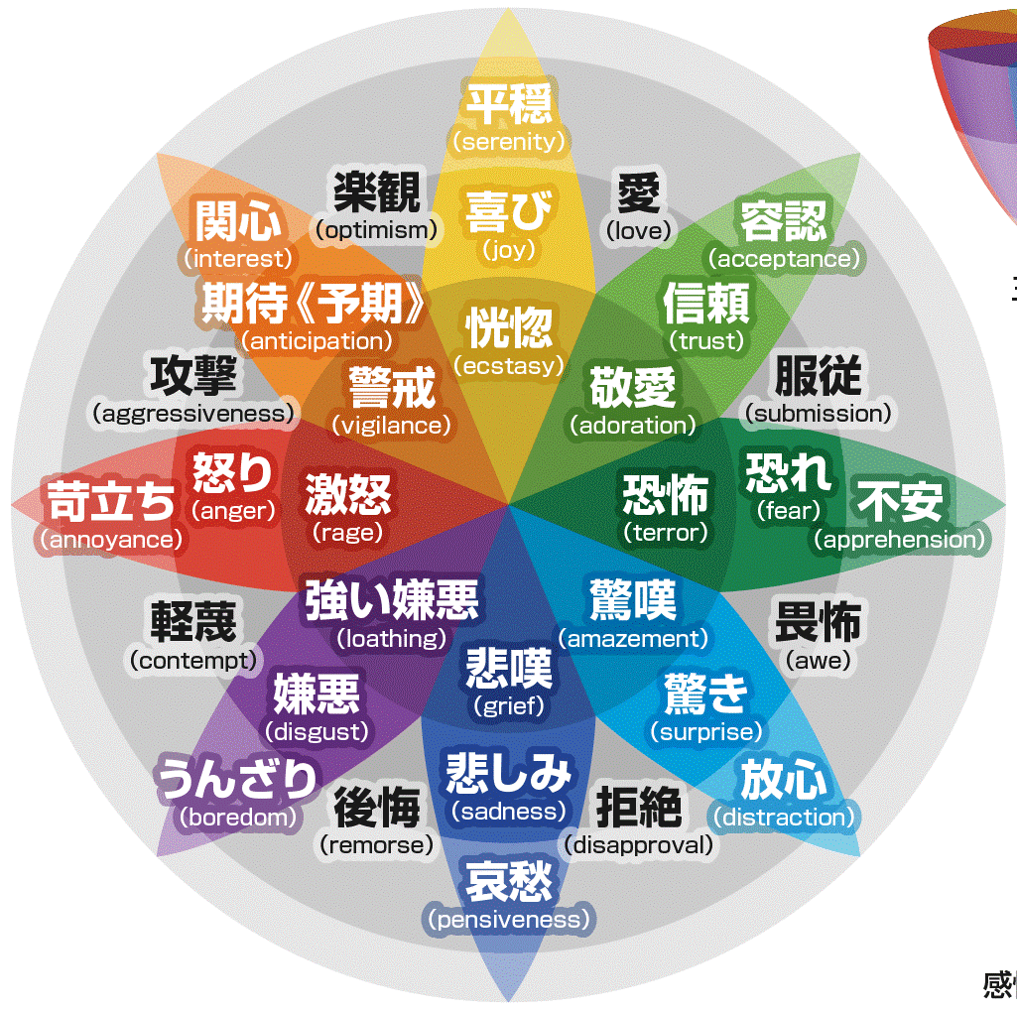
これって虐待？
逆さずりにして揺らし、子どもと遊んでいます。
これって虐待？
児童虐待の明確な違いは、
それを行う側の感情にあります。
行為
逆さづり

Slide 7
児童虐待対応件数
Notes:
次に 児童対応件数についてです

Slide 8
心理的虐待が
増えてきている
Notes:
このグラフは 児童相談所での 対応件数を あらわしたものです
2020年度、児童相談所に寄せられた20万件以上の相談の内訳を見ると、心理的虐待が59％で過半を占めています。
次いで身体的虐待が24％、ネグレクトが15％で、性的虐待は1％でした。
この割合はここ10年で大きく変わり、2010年度では心理的虐待は約半分の27％でした。対して、身体的虐待は38％、ネグレクトが33％で、性的虐待は3％でした。割合で見れば、身体的虐待やネグレクトから、心理的虐待へ移ってきていることが分かります。
ただ性的虐待を除くいずれの類型も、実数としては大幅に増えています。
なお、性的虐待の発見・相談件数はほとんど増えておらず、横ばいの状況で、性的虐待の声の上げづらさは様々な専門家より問題視されています。

Slide 9
Notes:
次に、児童相談所に寄せられた相談の経路（誰から相談があったか）を見てみます。2020年度では、警察等がほぼ半分、家族親戚が8％、近隣知人が14％、学校が7％でした。これが2010年度では警察等が3分の1以下の16％で、家族親戚が16％、近隣知人が22％、学校が10％でした。警察経由での相談が明らかに増えていることが分かります。

Slide 10
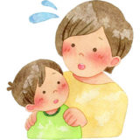
児童施設の役割
早期発見
あれ、
なんか変だな？
何となく危ないな
Notes:
児童施設の役割
児童施設 保育者 は制度によって 子供の虐待防止 早期発見と対応が定められています
先生方は 日々お子様と接しているなかで 「あれ、なんか変だな」
「この傷 どうしたのかな」「最近 お母さんの様子が少し変わったな」と気付くことがあります
この気付きを自覚して 虐待リスクを早期に発見する目を 養うことが 求められます
気づきのポイントとして 服装や身体が不衛生 不自然なケガやあざ 過食 極度の緊張や甘え があげられます

Slide 11
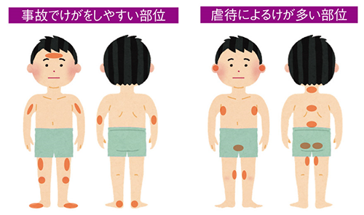
あなたにもできること
●早期発見の視点
子どもの観察を行いましょう。
この時、身体的虐待と不慮の事故による外傷部位の相違があります。
事故でけがをしやすい場所は、骨が出っ張ているところです。
虐待によるけがが多い部位は、柔らかいところや引っ込んでいるところ、隠れているところです。

Slide 12
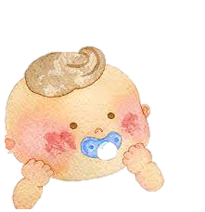
● 子どもへの対応の悩みを抱えていると理解して
子育ては幸せと大変さが両方あります。初めての育児だと「自分の子育てが間違っていないか？」と不安を抱えています。また、子どもの発達に遅れがあると、「自分の子育ての仕方が悪いのでは？」と悩むこともあります。
決して保護者や本人の努力不足でもありません。
●声掛けや関係機関への通告
話せる場所が必要なのかもしれません。声かけをしても何も問題ない場合もあります。でも、何もしないで見逃してしまうと命が危険になることもあります。
「空振り」をおそれないで！ 勇気を出して行動してみてください！
Notes:
この気付き以外にも 保護者は 自分自身の子どもへの対応の悩みを抱えている事も 理解する必要があります
子育ては幸せと大変さが両方あります。
特に 初めての育児だと「自分の子育てが間違っていないか」と不安を抱えています。
また、子どもの発達に遅れがあると、「自分の子育ての仕方が悪いのでは？」と悩むこともあります。
決して 保護者のせいでもなく 本人の努力不足でもありません。
そして 声掛けや関係機関への通告
保護者によっては 場所が必要なのかもしれません。
心配して 声かけをしても何も問題ない場合もあります。でも、何もしないで見逃してしまうと命が危険になることもあります。
「空振り」をおそれないで 勇気を出して行動してみてください！

Slide 13
通告のタイミングとポイント
○通告とは
児童虐待防止法第６条では、「児童虐待を受けたと思われる児童を発見した者は、速やかに通告しなければならない」と規定しています。「通告」という言葉は非常に重く、仰々しい印象を受け、「通告」をためらってしまうことがあるかもしれません。
しかし、ここで言う「通告」とは、市町村又は児童相談所などに子どもの「相談」にのってもらうこと、気になる子どもについて「連絡」することと考えて行動することが必要です。
Notes:
通告とは
児童虐待防止法第６条では、「児童虐待を受けたと思われる児童を発見した者は、速やかに通告しなければならない」と規定しています。「通告」という言葉は非常に重く、仰々しい印象を受け、「通告」をためらってしまうことがあるかもしれません。
しかし、ここで言う「通告」とは、市町村又は児童相談所などに子どもの「相談」にのってもらうこと、気になる子どもについて「連絡」することと考えて行動することが必要です。

Slide 14
通告先
市町村 | 児童相談所 | 児童委員
子どもや家庭に対する具体的な支援を検討するほか、さらに専門的な対応が必要なときは児童相談所に送致又は通知します。 | 一時保護や施設への入所措置の権限を持っていることや、心理判定を行う職員が配置されているという点で、市町村に比べより専門的な役割を担います。 子どもが家庭で生活することが、明らかに危険であり、早急な保護が必要な場合には、児童相談所に通告してください。 | 児童虐待の通告の仲介を行います。児童委員は、通告者からの話の内容を児童相談所や市町村に連絡し、対応を依頼することになります。
Notes:
市町村
子どもや家庭に対する具体的な支援を検討するほか、さらに専門的な対応が必要なときは児童相談所に送致又は通知します。
児童相談所
一時保護や施設への入所措置の権限を持っていることや、心理判定を行う職員が配置されているという点で、市町村に比べより専門的な役割を担います。
子どもが家庭で生活することが、明らかに危険であり、早急な保護が必要な場合には、児童相談所に通告してください。
児童委員
児童虐待の通告の仲介を行います。児童委員は、通告者からの話の内容を児童相談所や市町村に連絡し、対応を依頼することになります。

Slide 15
最後に
共働きの増加で都市部を中心に保育ニーズが急激に高まる一方、保育士や現場スタッフの人手不足は深刻で人材育成が追いついていません。
また被害者である子どもが就学前であり、自分で被害を訴えることが極めて難しいことから小中学校よりも密室化しやすいという特性もあります。
もっと言うと、児童相談所や児童養護施設、我々のような児童施設など、家庭や学校で既に傷ついた子どもを預かる福祉の場での虐待もゼロではありません。
子どもが育ついかなる場所でも虐待的行為がなくなることを目指していきたいです。
Notes:
市町村
子どもや家庭に対する具体的な支援を検討するほか、さらに専門的な対応が必要なときは児童相談所に送致又は通知します。
児童相談所
一時保護や施設への入所措置の権限を持っていることや、心理判定を行う職員が配置されているという点で、市町村に比べより専門的な役割を担います。
子どもが家庭で生活することが、明らかに危険であり、早急な保護が必要な場合には、児童相談所に通告してください。
児童委員
児童虐待の通告の仲介を行います。児童委員は、通告者からの話の内容を児童相談所や市町村に連絡し、対応を依頼することになります。

